Slide 1
4. LEKCE
PLETENÍ TUŽKOVNÍKU POMOCÍ ŠÉN
23.10.2020

Slide 2
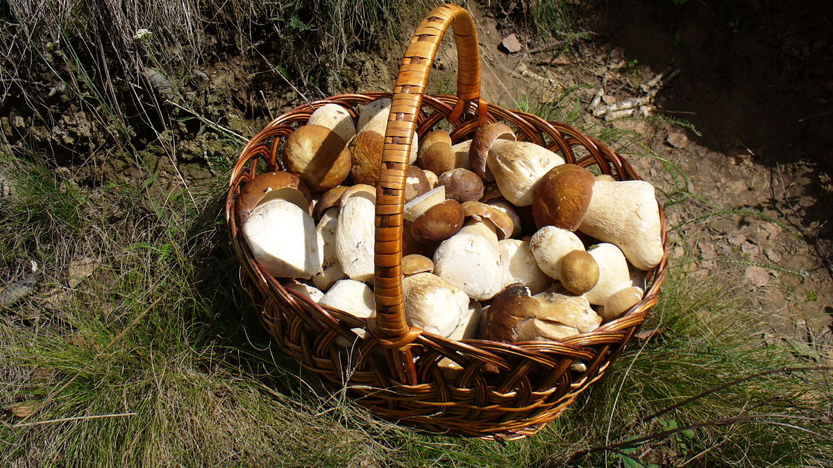
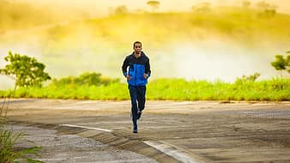
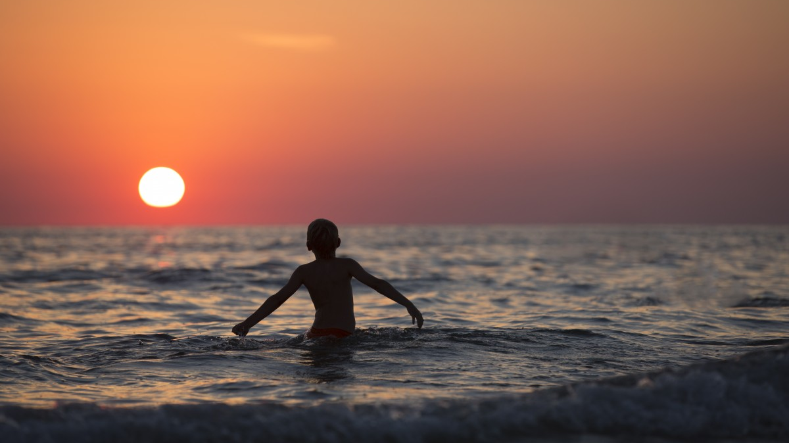
Jaký obrázek byste si vybrali?

Slide 3
PAMATUJETE SI, CO TO JSOU ŠÉNY?

Slide 4
JAK TAKOVÝ TUŽKOVNÍK VYPADÁ?
Máte nějaký nápad?

Slide 5
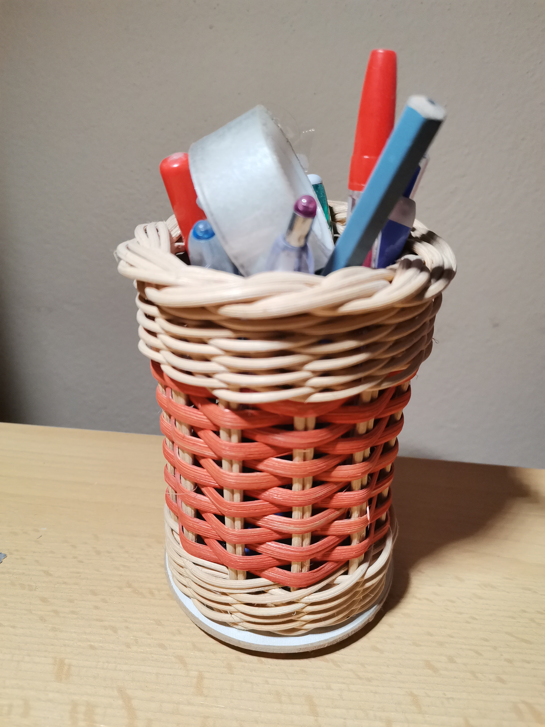
OPLETKY
ŠÉNY

Slide 6
TUŽKOVNÍK SE ŠÉNAMI
Co budete potřebovat?
lavor, teplou vodu, osnovy, opletky, dno, šény, šídlo, kleště, metr

Slide 7
TUŽKOVNÍK SE ŠÉNAMI
DNO: kruh
DÉLKA OSNOV: 45cm
POČET OSNOV: 14ks
OPLETKY: 3ks
ŠÉNY: 2ks

Slide 8
DNEŠNÍ POSTUP
1. upleťte 5 pater základním stylem pletení (viz 2. lekce)
2. začněte plést 2 šénami tak, že vždy budete používat jednu šénu na
opletení jednoho patra a poté použijte druhou šénu na další patro
3. tímto způsobem pleťte až do považované výšky výrobku (7 pater šén)
4. ukončete pletení se šénami
5. upleťte opět 5 pater základním stylem pletení (s opletky)
6. zakončete pletení uzavírkou

Slide 9
NEZAPOMEŇTE, ŽE PEGIK MUSÍ BÝT VŽDY VLHKÝ NEBO SE VÁM BUDE LÁMAT
CHCETE NĚJAKOU HUDBU?
NĚJAKOU VESELOU?

Slide 10
Líbí se vám tužkovník?
Budete ho používat?
Baví vás pletení?
Mějte krásný zbytek dne!
NA SHLEDANOU!

Slide 11
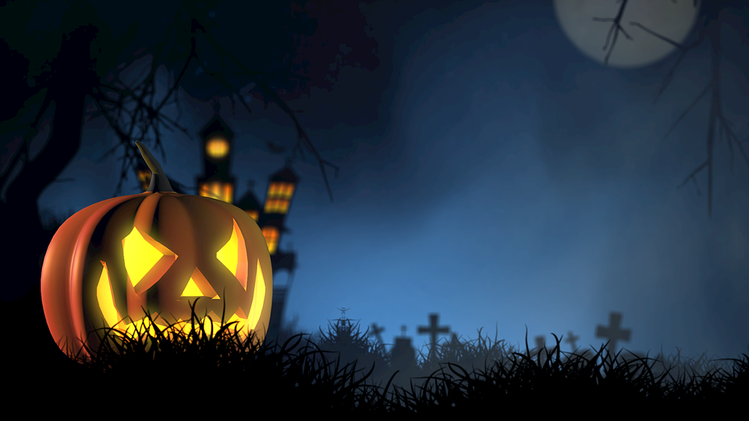
5. LEKCE
PLETENÍ S BAREVNÝM PROUTÍM V TÉMATU HALLOWEEN
30.10.2020

Slide 12
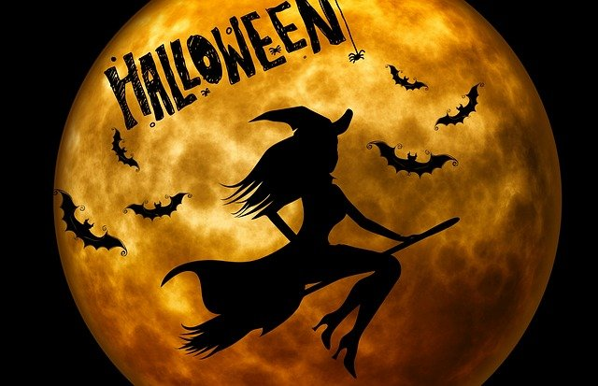
Proč se slaví Halloween?
Kdy se slaví?
V jakých zemí se slaví nejvíce?
Jaké jsou jeho znaky?

Slide 13
Co budete potřebovat?
2x lavor, 2x teplou vodu, barvy, osnovy, opletky, dno, šídlo, kleště, metr

Slide 14
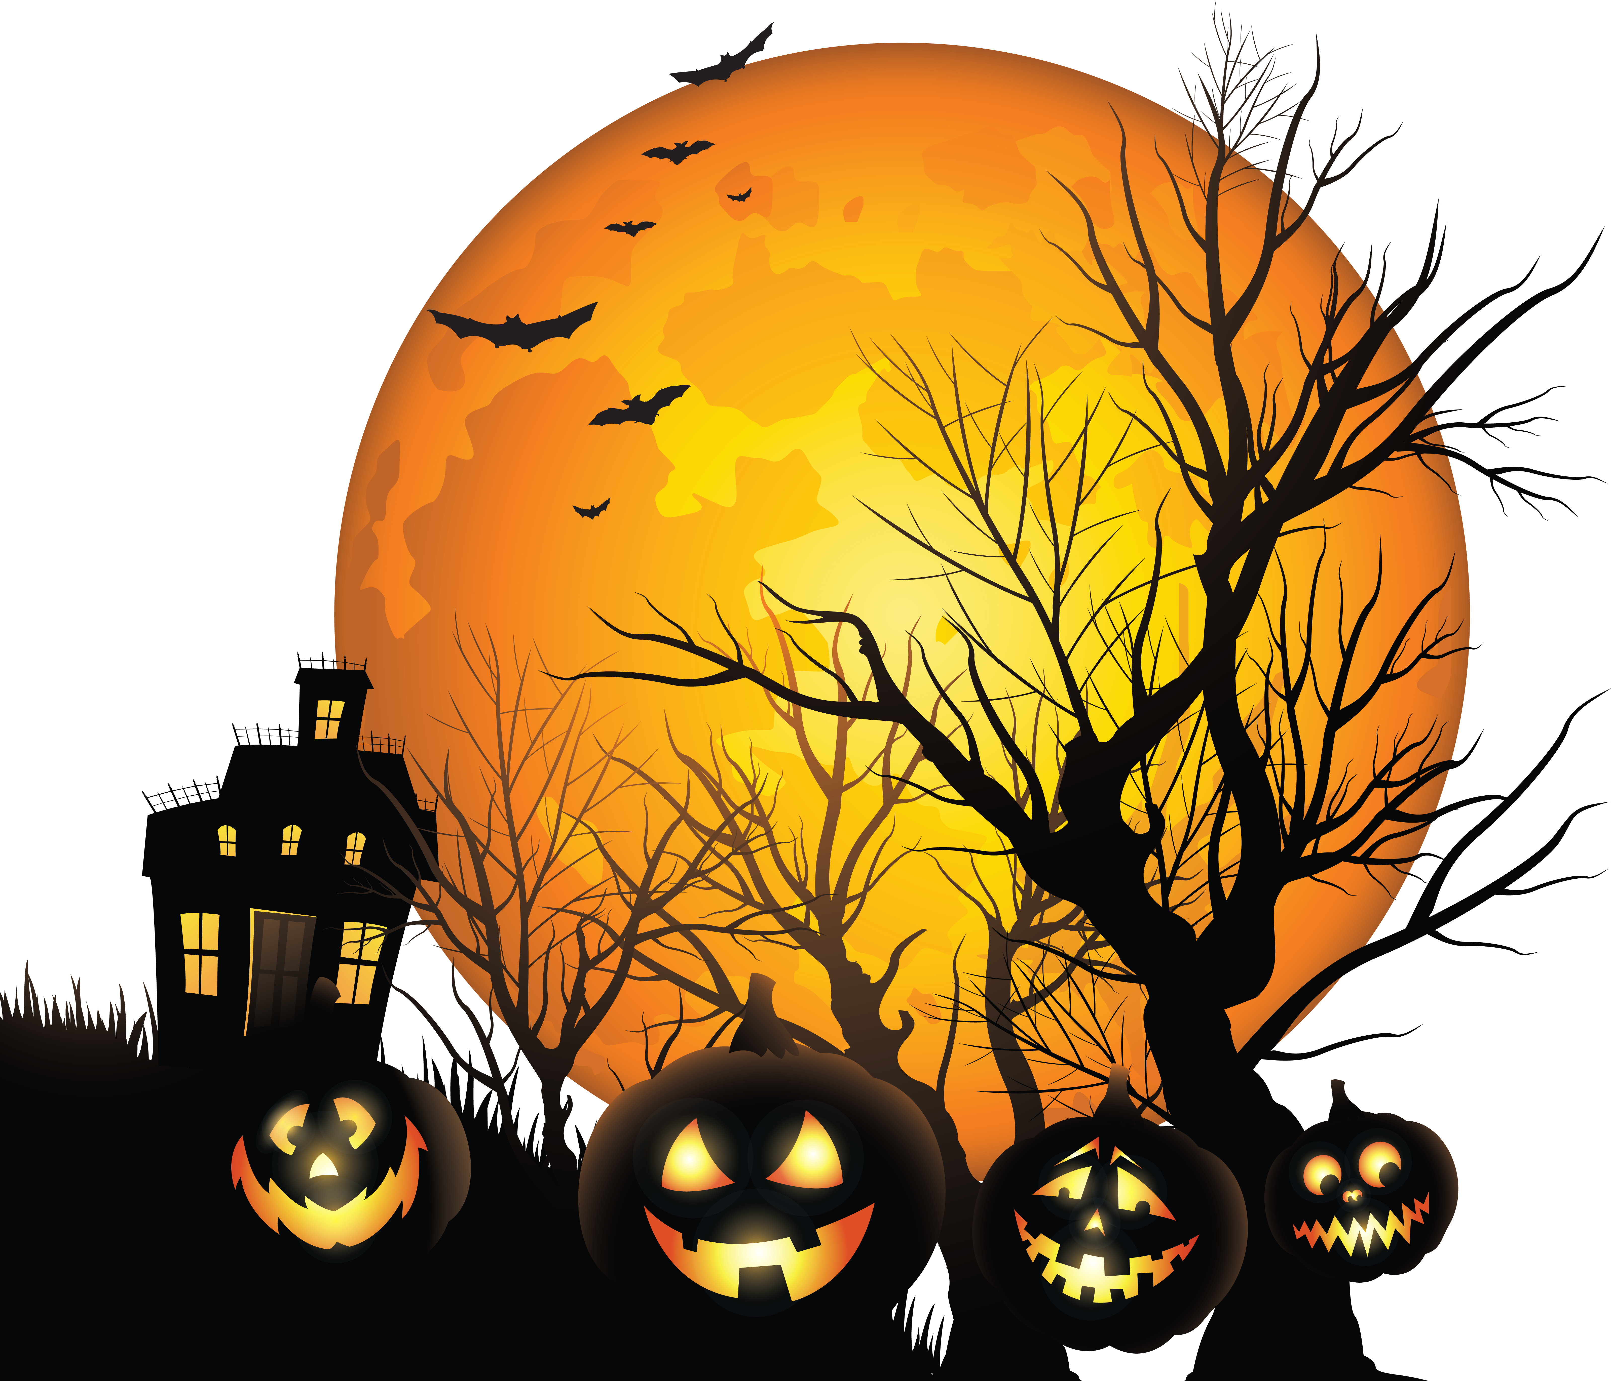
VÝROBEK S BAREVNÝM PROUTÍM
DNO: čtverec
DÉLKA OSNOV: 40cm
POČET OSNOV: 24ks
OPLETKY: 3ks

Slide 15
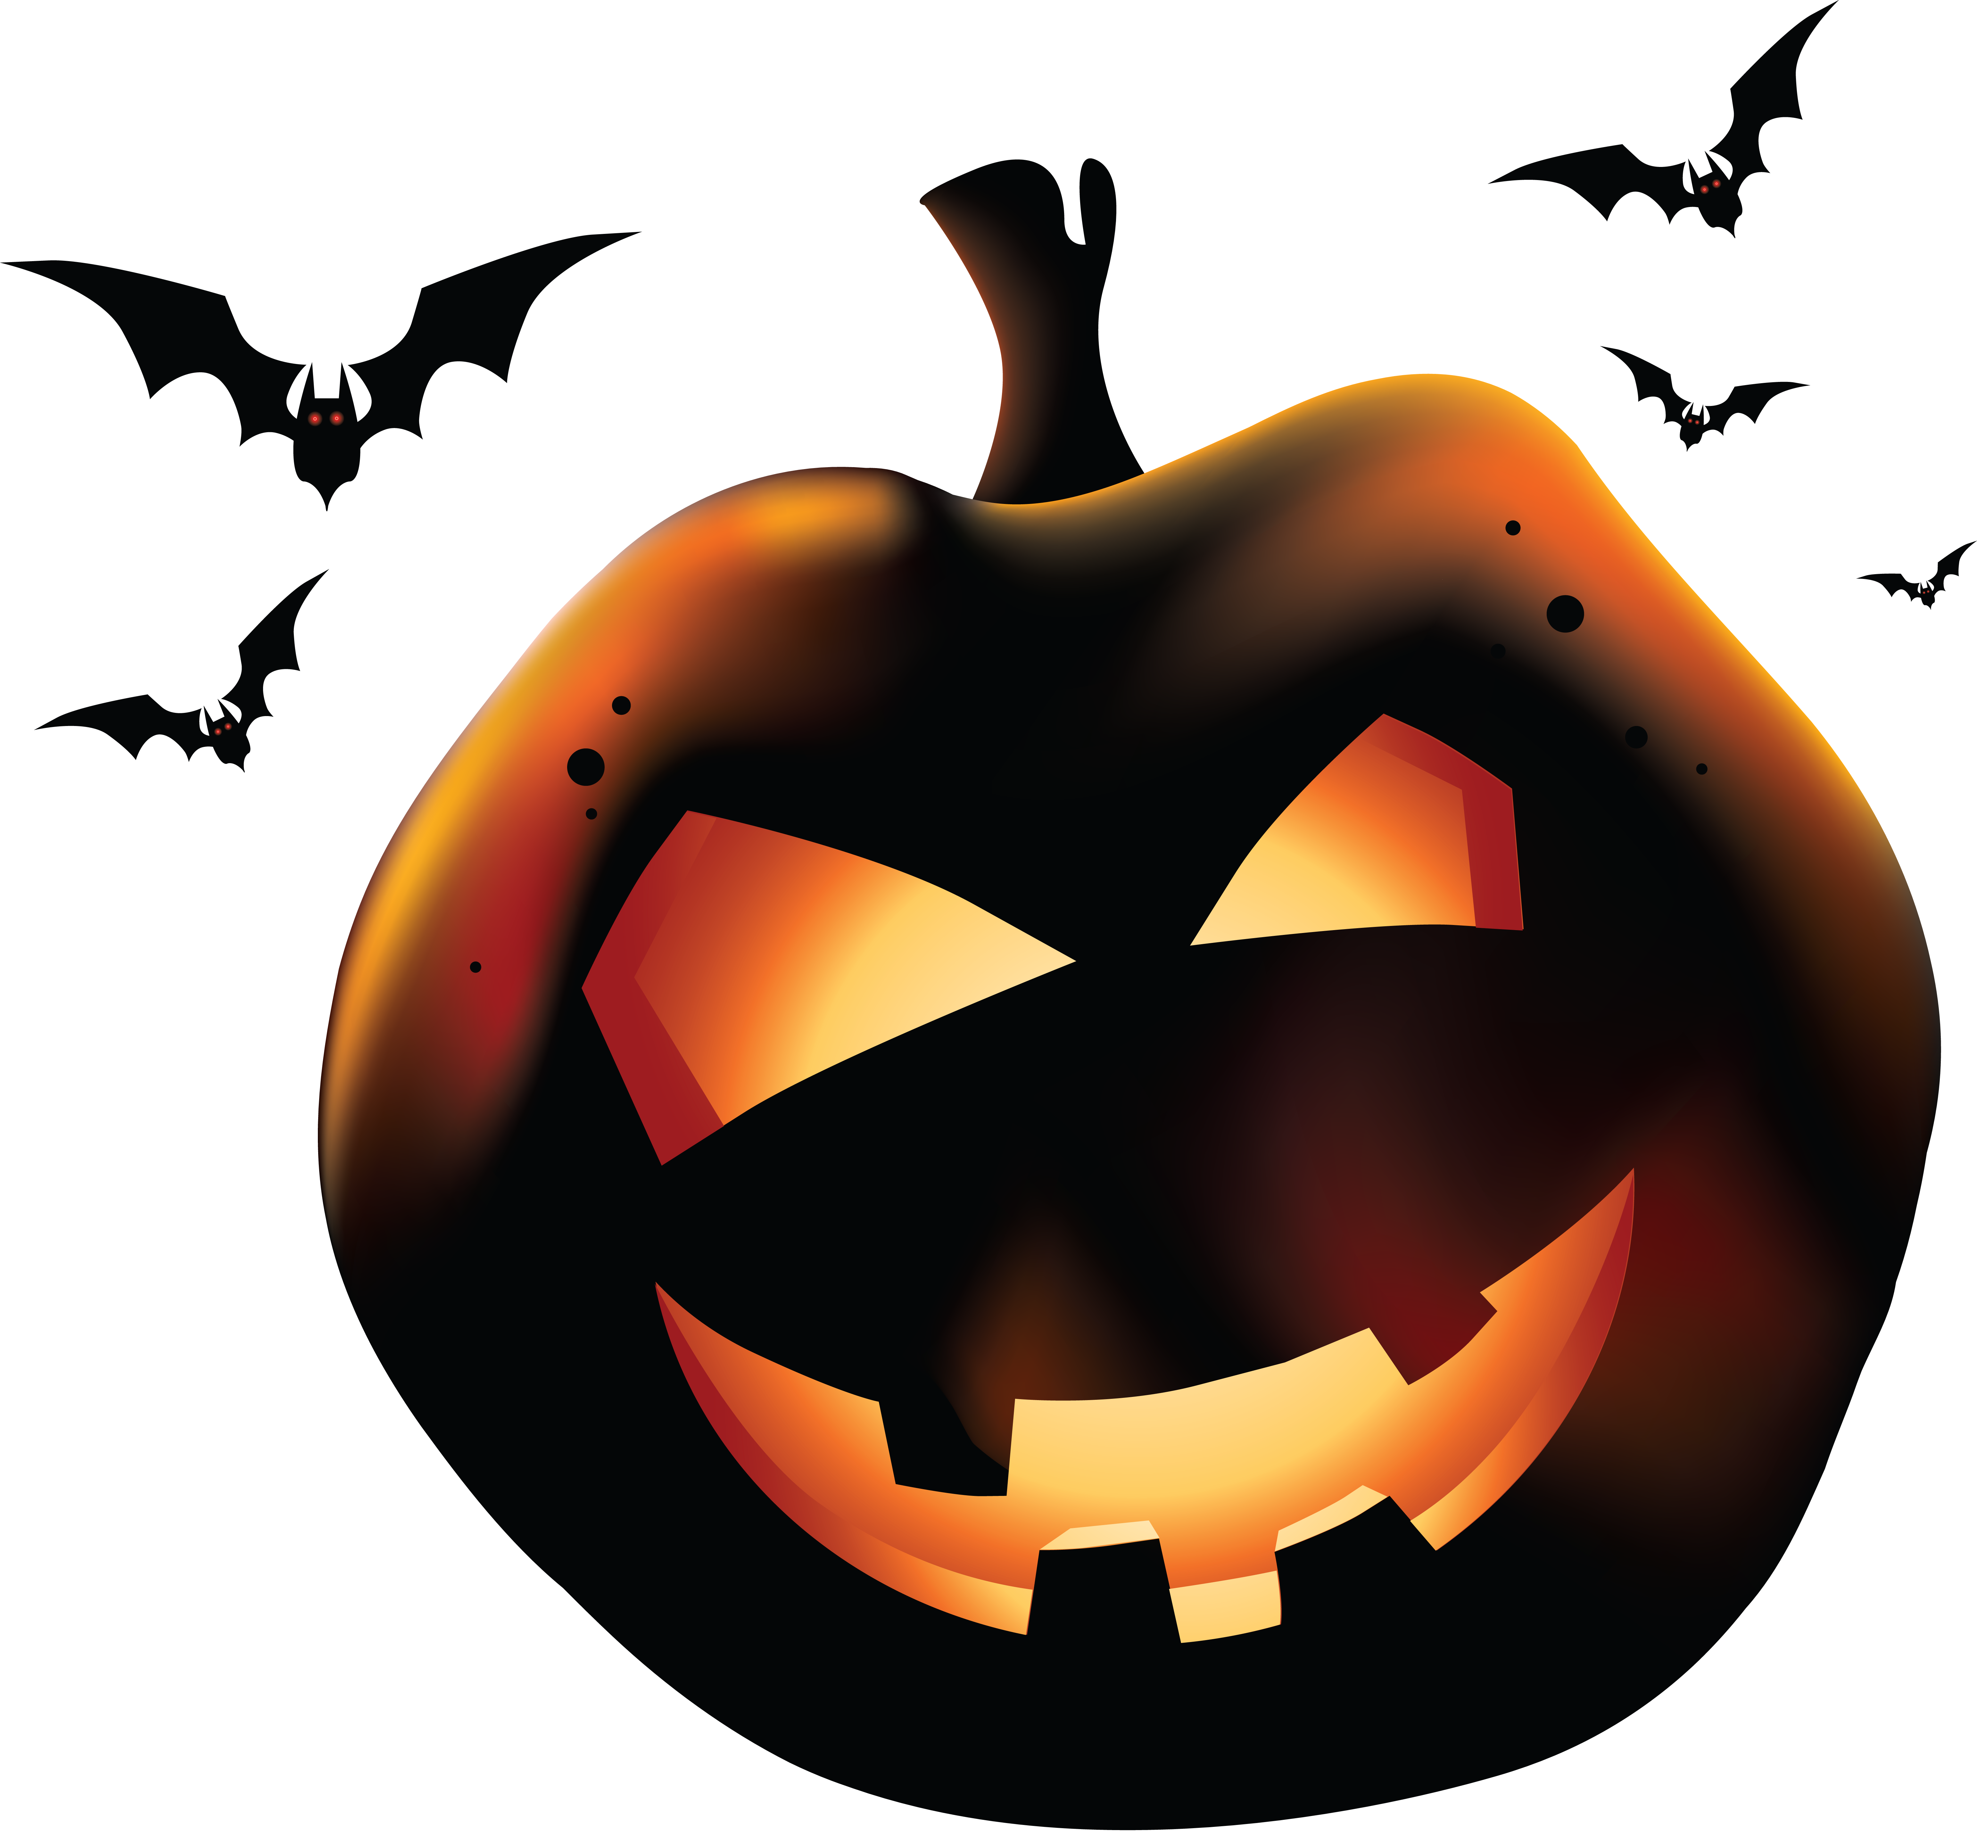
DNEŠNÍ POSTUP
1. obarvěte opletky a osnovy dle libosti
2. nechte opletky a osnovy trochu oschnout
3. pleťte základním způsobem pletení
4. dávejte pozor na rohy, ať vám se vám nehroutí směrem dovnitř!

Slide 16
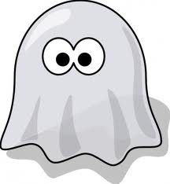
BARVENÍ PEDIKU
Co bude potřeba?
přírodní pedik
textilní barva
horká voda
ocet
provázek
Na co myslet?
neušpinit sebe ani ostatní
používat gumové rukavice
být opatrný
nedělat blbosti
dodržovat školní řád

Slide 17
NEZAPOMEŇTE, ŽE PEGIK MUSÍ BÝT VŽDY VLHKÝ NEBO SE VÁM BUDE LÁMAT A PŘILETÍ NA VÁS ČARODĚJNICE!
CHCETE NĚJAKOU HUDBU?
NĚJAKOU DĚSIVOU?

Slide 18
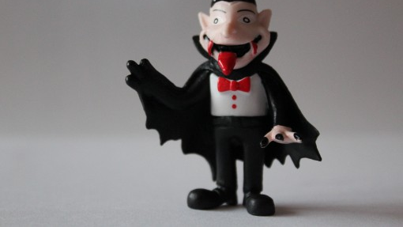
Máte rádi Halloween?
Máte doma halloweenskou výzdobu?
Jste strašpytlové? Nebo jste nebojácní?
Krásný upírský den vám přeji!
NA SHLEDANOU!

Slide 19
6. LEKCE
PLETENÍ SRDCE S KORÁLKY
6.11.2020

Slide 20
Jak jste prožili Halloween?
Jak byste jedním slovem shrnuli váš týden?
Jakou barvu máte nejraději?

Slide 21
SRDCE S KORÁLKY
Co budete potřebovat?
lavor, teplou vodu, osnovy, opletky, dno, korálky, šídlo, kleště, metr

Slide 22
SRDCES KORÁLKY
DNO: srdce
DÉLKA OSNOV: 45cm
POČET OSNOV: 34ks
OPLETKY: 3ks

Slide 23
DNEŠNÍ POSTUP
1. začněte plést klasickým způsobem
2. až se vám výška bude zdát dostatečně vysoká, ukončete pletení
3. na osnovy navlékněte vámi vybrané korálky
4. začněte opět oplétat
5. zakončete pletení uzavírkou

Slide 24
NEZAPOMEŇTE, ŽE PEGIK MUSÍ BÝT VŽDY VLHKÝ NEBO SE VÁM BUDE LÁMAT
CHCETE NĚJAKOU HUDBU?
NĚJAKOU ROMANTICKOU?

Slide 25
Komu srdce darujete?
Budete teď někdy slavit narozeniny?
Jak slavíte? S rodinou? S kamarády?
Co máte v plánu na víkend?
NA SHLEDANOU!

